Slide 1

Aplicação de Listas: Uma Lista de Filmes
CENTRO DE CIÊNCIA E TECNOLOGIA
LABORATÓRIO DE CIÊNCIAS MATEMÁTICAS UNIVERSIDADE ESTADUAL DO NORTE FLUMINENSE
Disciplina: Estrutura de Dados I
Prof. Fermín Alfredo Tang Montané
Curso: Ciência da Computação

Slide 2
Uma Lista de Filmes Descrição
Descreve-se uma aplicação simples para a construção de uma lista que armazene os dados de filmes ganhadores do premio Oscar.
Em cada nó da lista armazena-se os seguintes dados: ano, nome do filme e nome do diretor.
A lista é criada a partir da leitura de um arquivo e pode ser consultada pelo usuário.
A lista usa uma função de comparação com base no ano do filme.

Slide 3
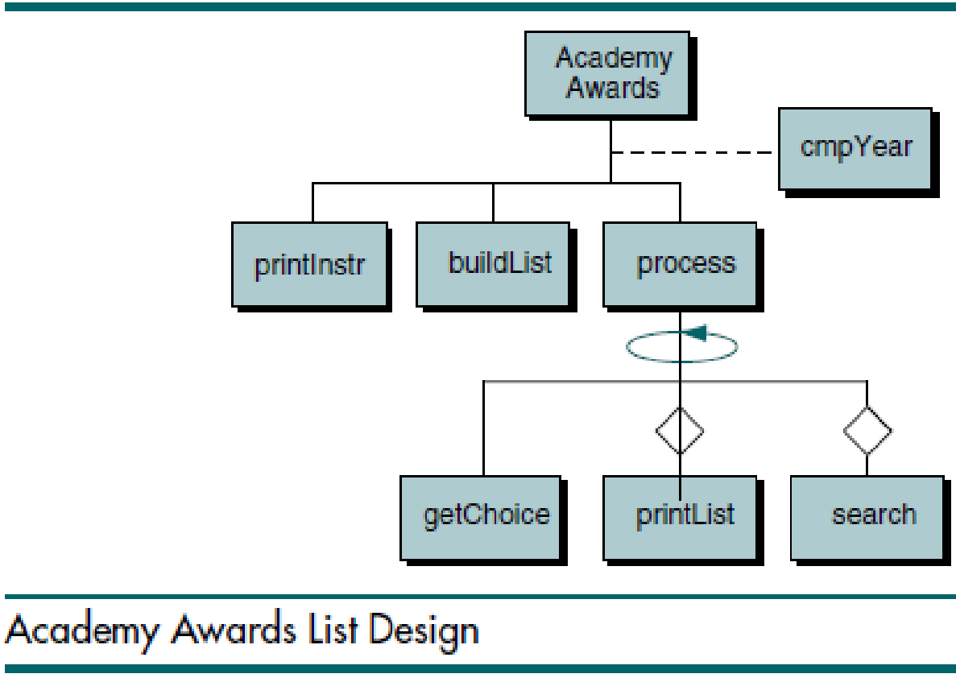
Listas Aplicação Dependência entre as funções
A dependência entre as funções da aplicação para a criação e consulta de uma lista de filmes é mostrada na figura.

Slide 4
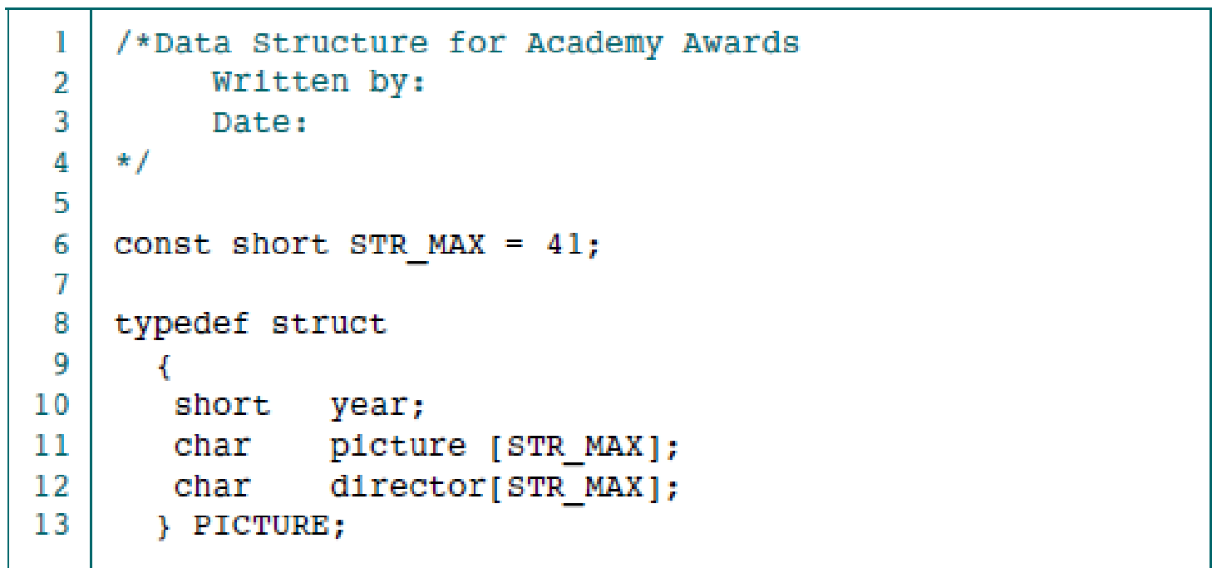

Listas Aplicação Estrutura
P5-16.h – Estrutura para armazenar dados do filme
A aplicação de lista de filmes premiados utiliza uma estrutura que armazena os seguintes dados:
year (ano);
picture (nome do filme);
director (nome do diretor).
Define o tipo PICTURE para denotar o tipo dessa estrutura.

Slide 5
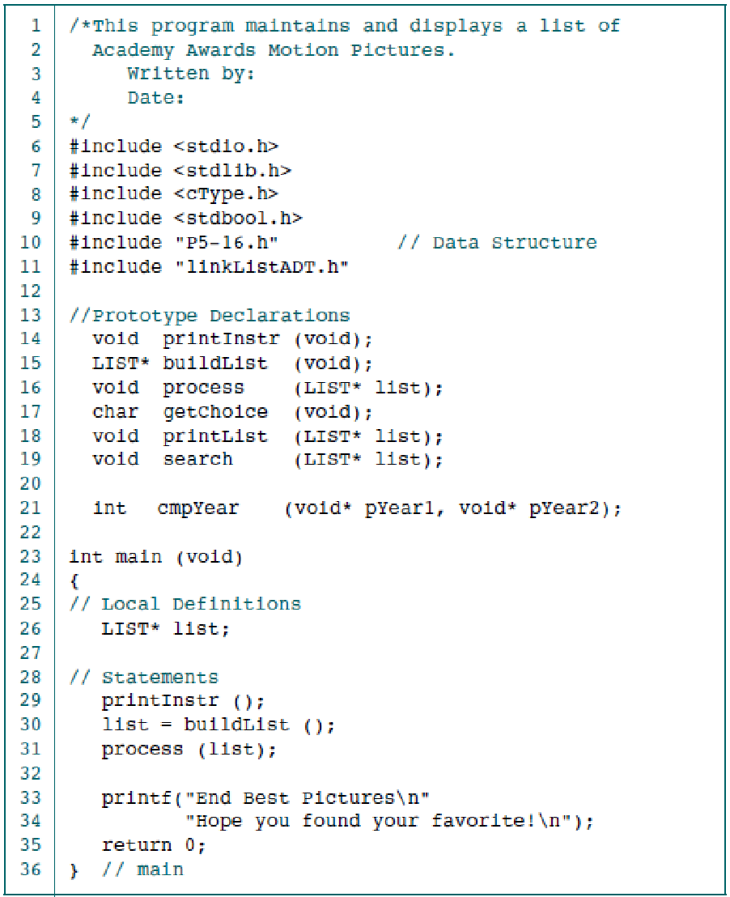
Listas Aplicação Função main()
P5-17.c – Programa principal, Função main()
A aplicação para criação de uma lista de filmes pode ser descrita em três partes:
Inclusão de bibliotecas, dentre elas: P5-16.h que define a estrutura do nó e linkListADT.h que define o TAD Lista.
Declaração do protótipo das funções da aplicação.
A função main() que realiza o seguinte:
Impressão de instruções, printInstr();
Criação da lista, builtList();
Processamento das consultas do usuário process().

Slide 6
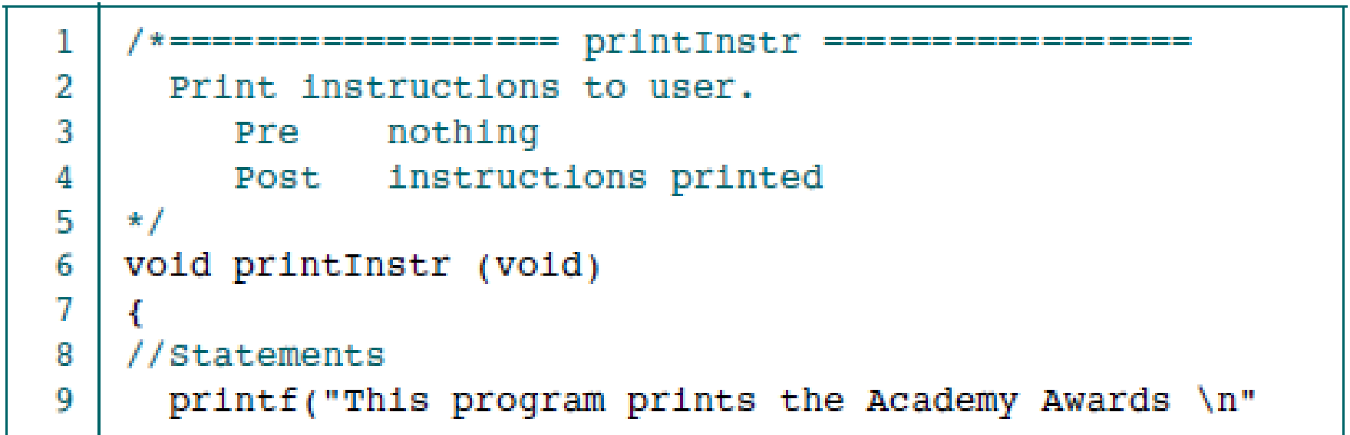
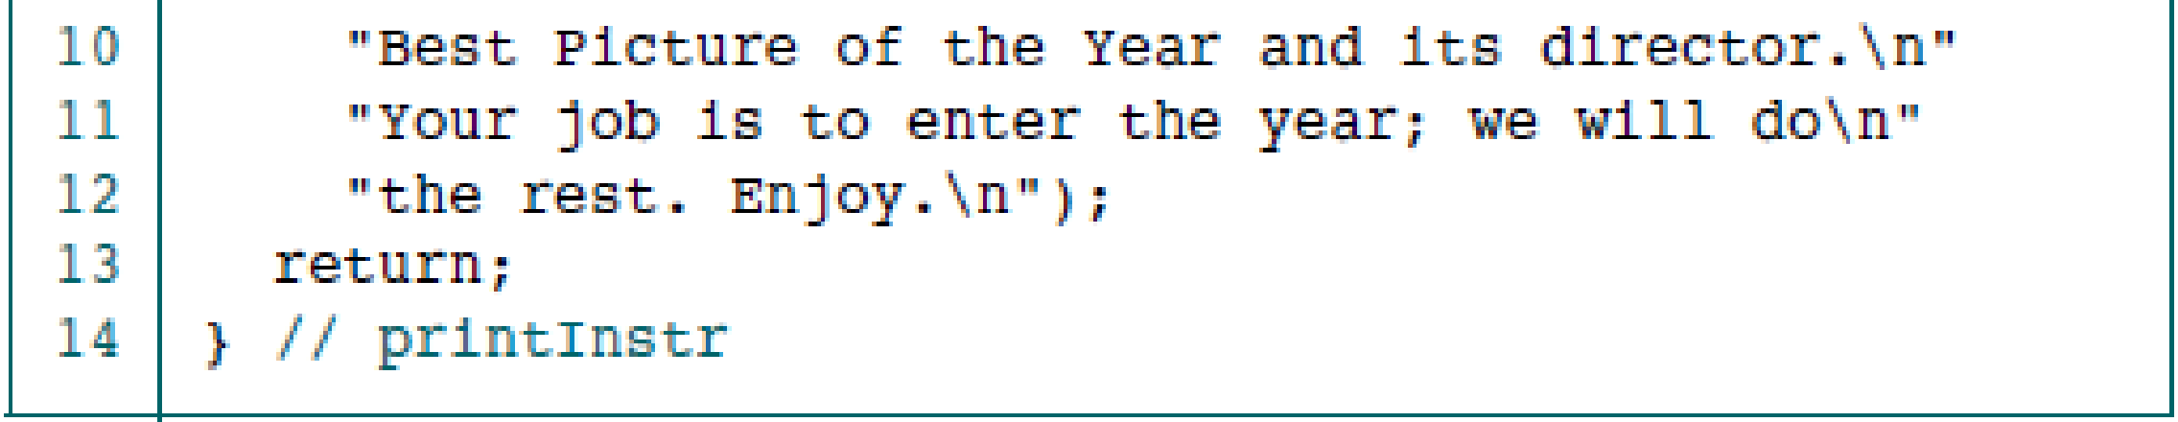
Listas Aplicação Função printInstr()
P5-18.h – Função para impressão de instruções
Esta função imprime algumas instruções sobre o funcionamento da aplicação.
Basicamente, deve-se inserir um ano e a aplicação mostrará o nome do filme ganhador do Oscar nesse ano e o nome de seu diretor.

Slide 7
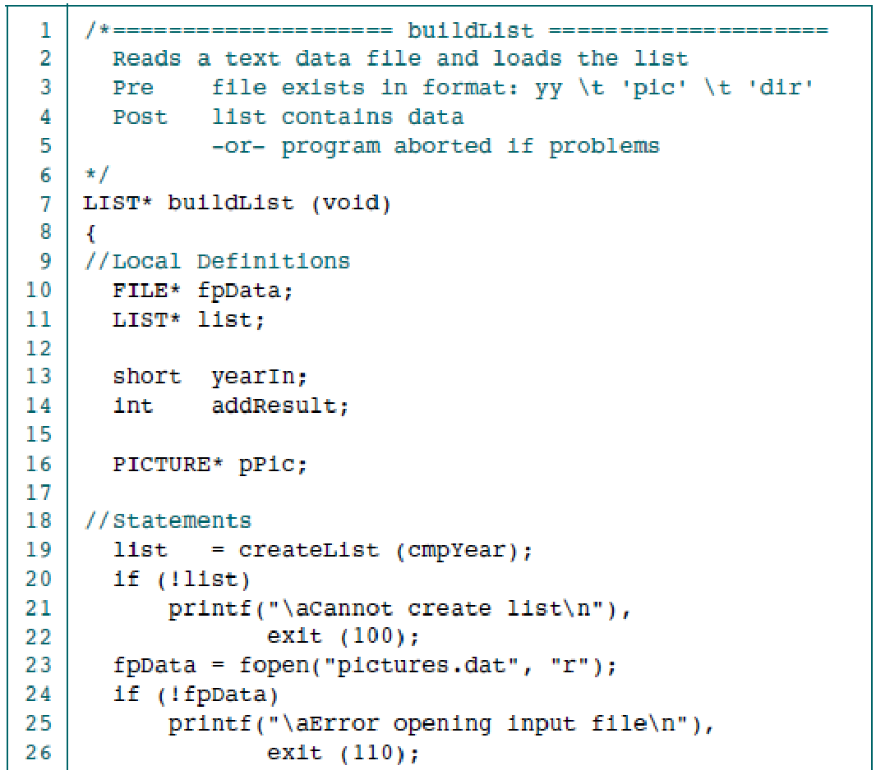
Listas Aplicação Função buildList()
P5-19.h – Função buildList()
A função buildList() cria uma lista linear usando o TAD Lista, contendo informações de filmes.
Os dados dos filmes são lidos a partir do arquivo “pictures.dat”. Em cada linha do arquivo temos:
ano “filme” “diretor”
Os dados de um filme são armazenados em uma estrutura tipo PICTURE.
A variável pPic é um ponteiro a uma estrutura tipo PICTURE.
Observe o uso da função createList() da TAD Lista, para criar a lista list.

Slide 8
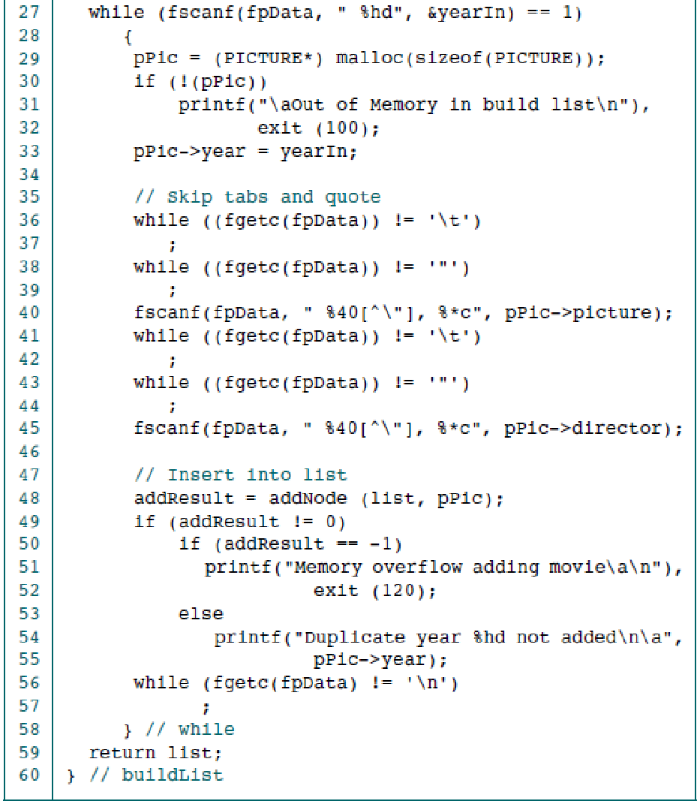
Listas Aplicação Função buildList()
P5-19.h – Função buildList(), continuação...
O restante do código da função buildList() pode ser descrito da seguinte maneira:
Enquanto for possível a leitura de um dado:
Realiza-se a leitura do ano (yearIn);
Aloca-se memória para uma estrutura PICTURE acessível pelo ponteiro pPic;
Preenche-se os campos ano, filme e diretor na estrutura.
Insere-se um novo nó na lista list armazenando o ponteiro pPic.
Usa-se a função addNode() do TAD Lista para inserir o novo nó.
==
==

Slide 9
Listas Aplicação Notas sobre a Linguagem C
%hd: formatação para ler um dado short integer;
%-40s: alinhamento da string à esquerda, ocupando 40 caracteres, preenchendo com branco caso necessário;
“ %40[^\” ]”: formatação da entrada de dados usada no fscanf(), limita o tamanho da string a 40 caracteres, onde o [ ] define um scanset válido, neste caso o operador ^ exclui o caráter ”; assim, lê 40 caracteres até a ocorrência do caracter ”.
“ %*c”: formatação da entrada de dados usada no fscanf(), o operador * ignora o último caracter lido;
fscanf()==1: verifica que o número de argumentos lidos seja =1.

Slide 10
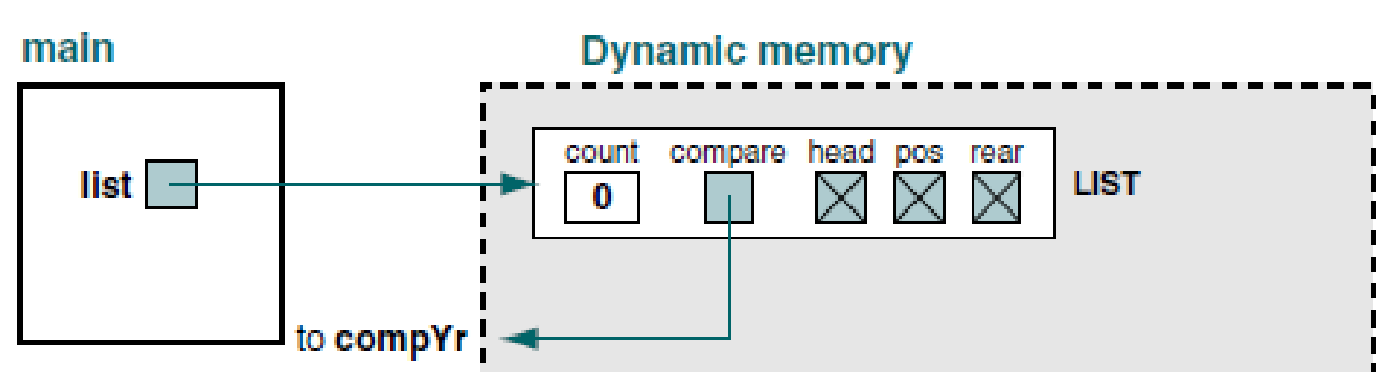

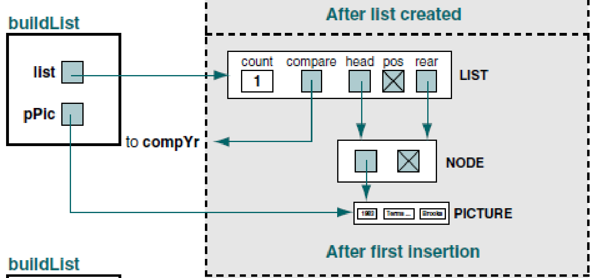
Listas Aplicação Ilustração da Lista
Lista de filmes após a sua criação.
Lista de filmes após a primeira inserção.

Slide 11
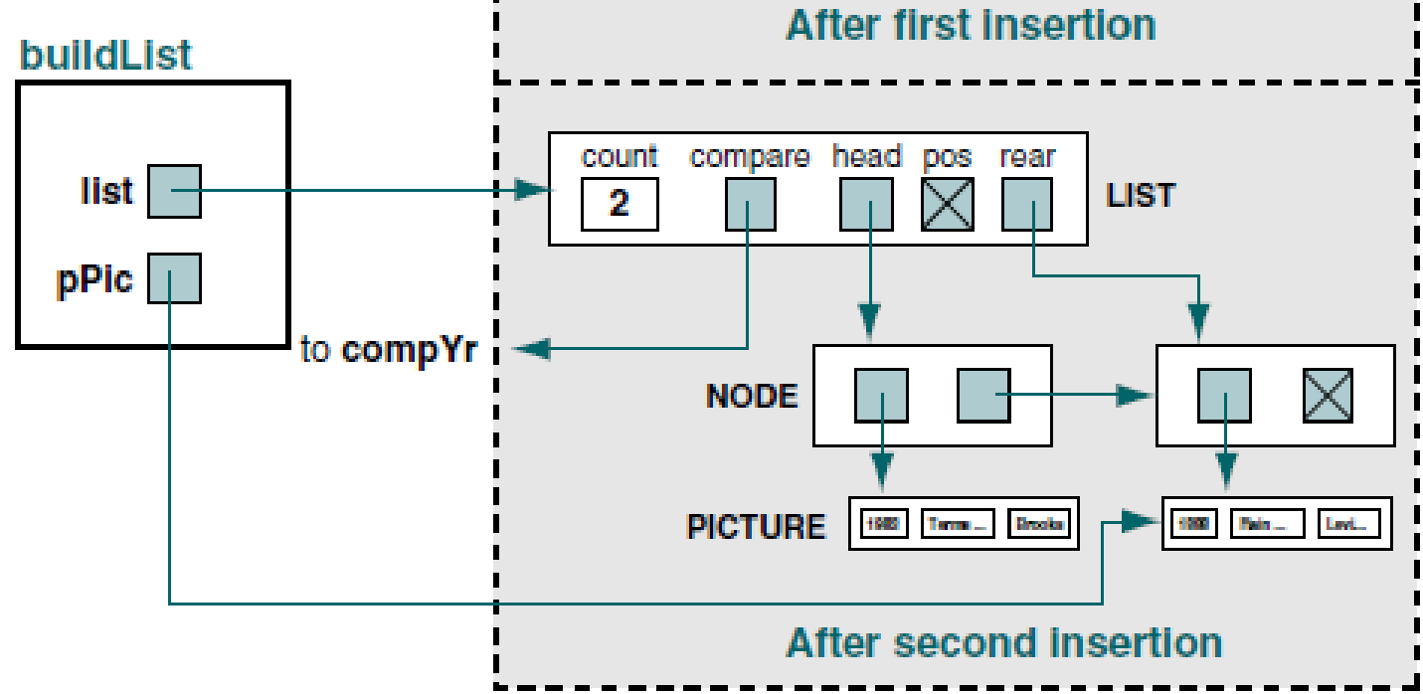
Listas Aplicação Ilustração da Lista
Lista de filmes após a segunda inserção.

Slide 12
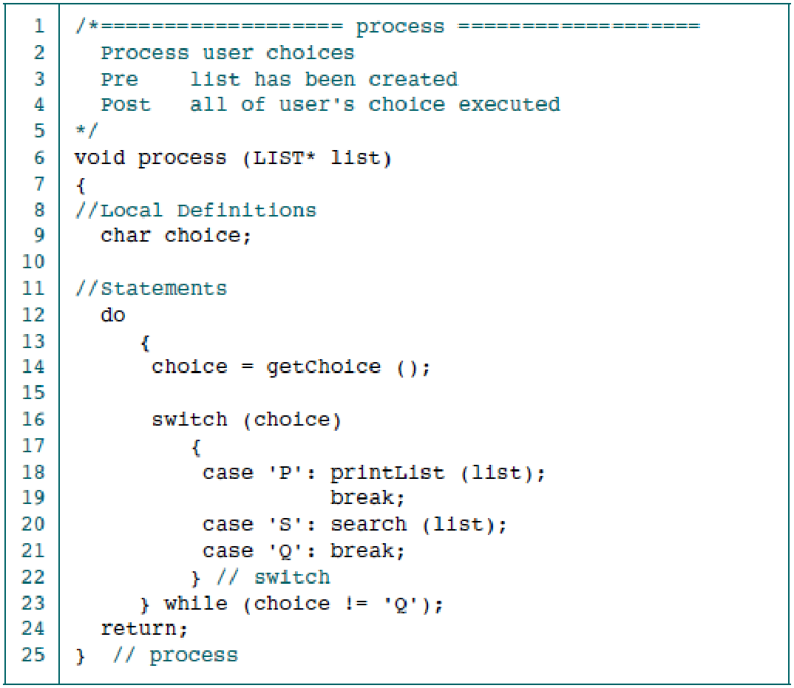
Listas Aplicação Função process()
P5-20.h – Função process()
A função process() consiste de um loop de processamento que se repete indefinidamente até o usuário escolher a opção Q: Sair.
Dentro do loop o usuário interage mediante a função getChoice() para escolher entre as opções: P, S, Q.
Após a escolha, executa-se a função correspondente:
P: Imprimir dados de todos os anos, função printList();
S: Buscar por um ano específico, função search();

Slide 13
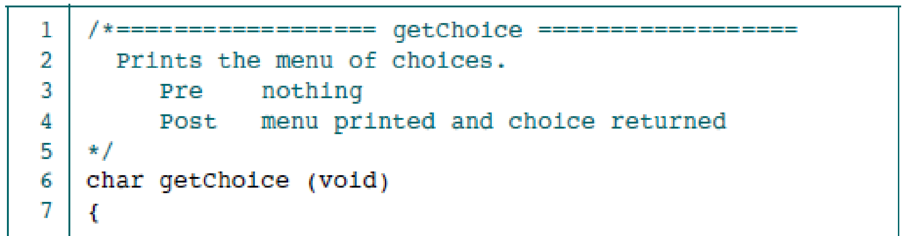
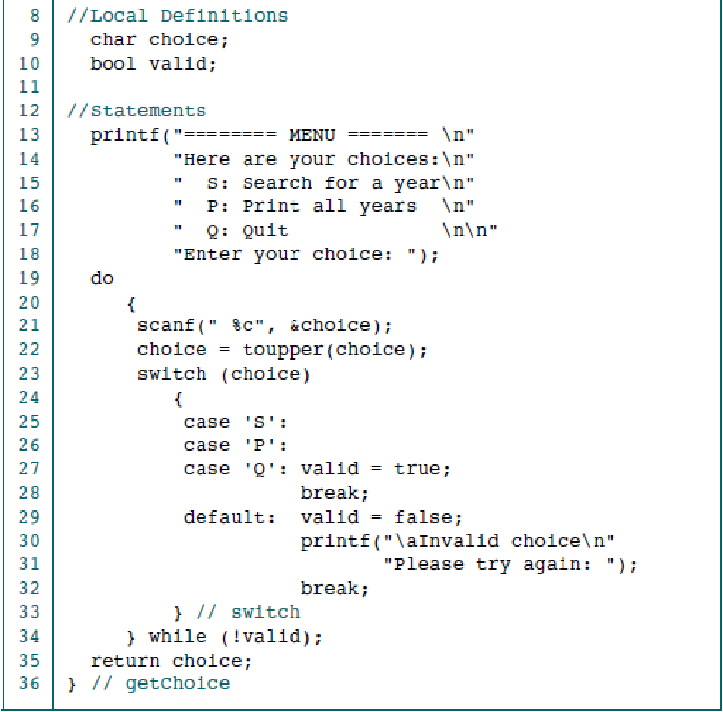
Listas Aplicação Função getChoice()
P5-21.h – Função getChoice()
A função getChoice() funciona como um menu do opções para o usuário.
O usuário pode escolher entre três opções válidas:
S: para buscar por um ano específico;
P: para imprimir dados de todos os anos;
Q: para sair.
O menu se repete até que o usuário escolha uma o~pção válida.

Slide 14
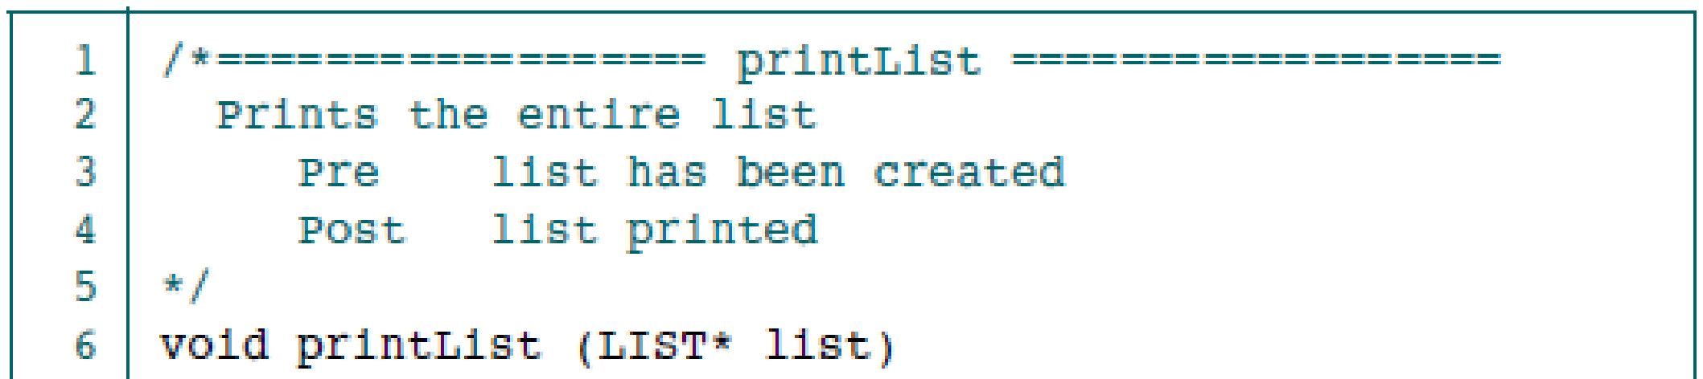
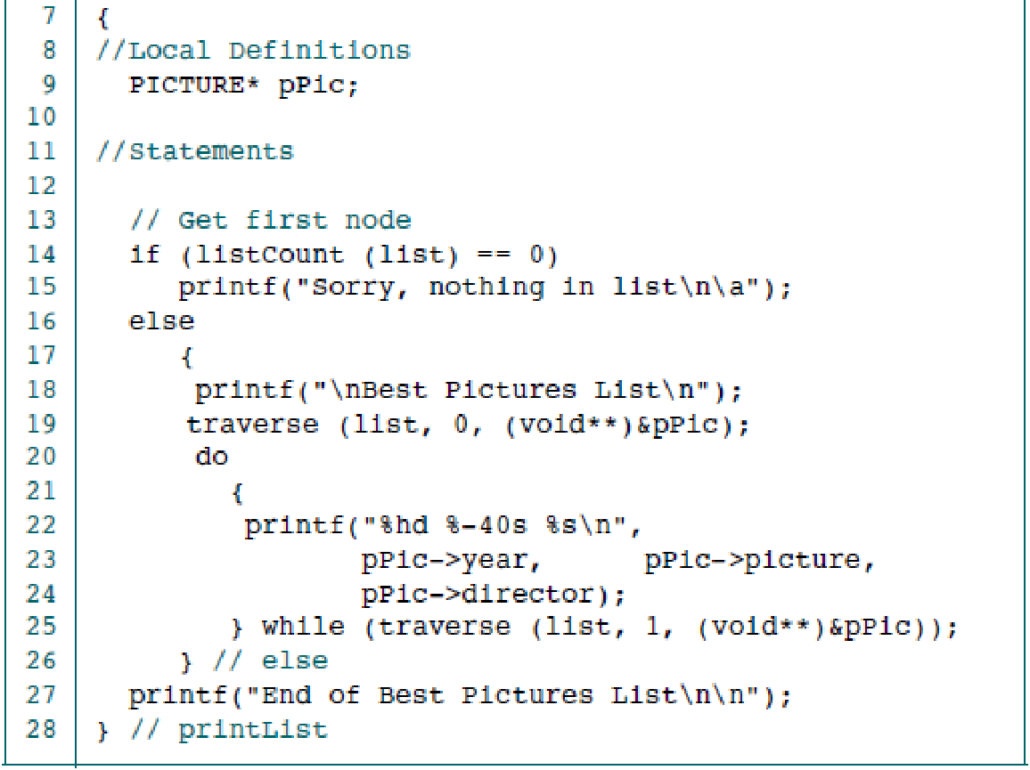
Listas Aplicação Função printList()
P5-22.h – Função printList()
A função printList () imprime o conteúdo da lista. Para cada nó da lista imprime-se: year(ano), nome do filme(picture) e diretor(director).
Observe o uso da função traverse() do TAD Lista para:
Inicialmente, posicionar e recuperar no ponteiro pPic a primeira posição;
Recuperar no ponteiro pPic a próxima posição.

Slide 15
Listas Aplicação Notas sobre a Linguagem C
traverse(list, 0, (void**)&pPic): o terceiro parâmetro da função traverse foi declarado como um ponteiro para um ponteiro void. Usar uma referencia dupla nos permite modificar o valor do ponteiro. Usar o tipo void nos permite que todos os tipos de ponteiros sejam passados.
Mas porque precisamos fazer o casting (void**) para o ponteiro? Se não o fizermos recebemos um alerta do compilador.
Para evitar essa notação sobrecarregada podemos definir uma macro:
#define traverse(l, n, p) traverse(l, n, (void**)&p)
De maneira a usar simplesmente:
traverse(list, 0, pPic)

Slide 16
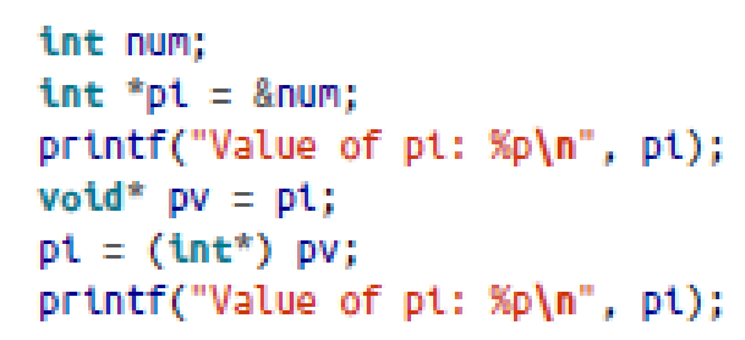
Listas Aplicação Notas sobre a Linguagem C
Ponteiros void: um ponteiro void é um ponteiro de propósito geral que usado para armazenar referencias a qualquer tipo de dado.
Um ponteiro void tem a mesma representação e alinhamento de memória que um ponteiro a caracter. Um ponteiro void nunca é igual a outro ponteiro.
Qualquer ponteiro pode ser alocado a um ponteiro a void. Mas depois deve ser modificado a seu tipo original usando cast(). Somente assim, os valores serão iguais.

Slide 17
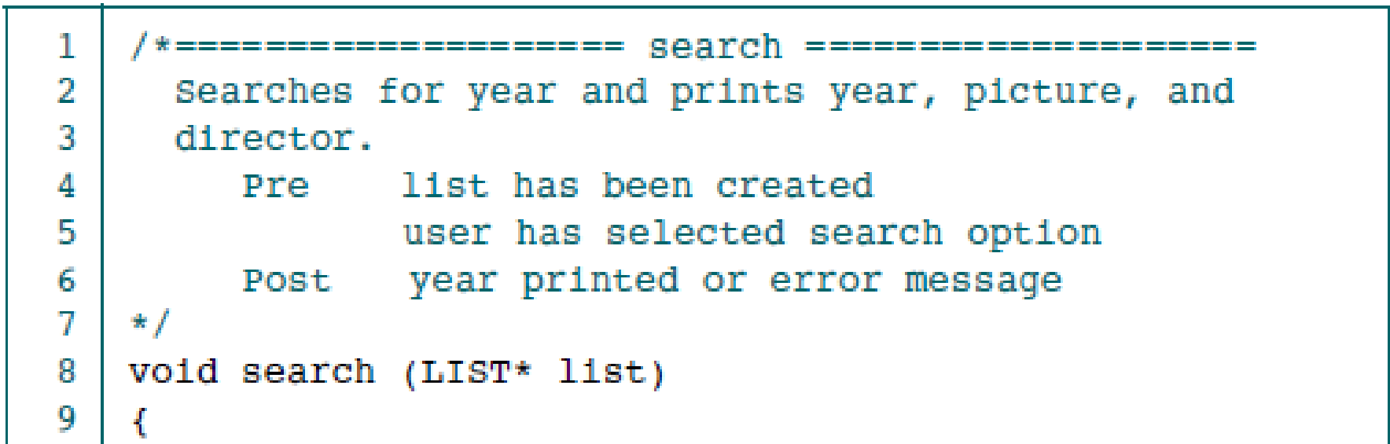
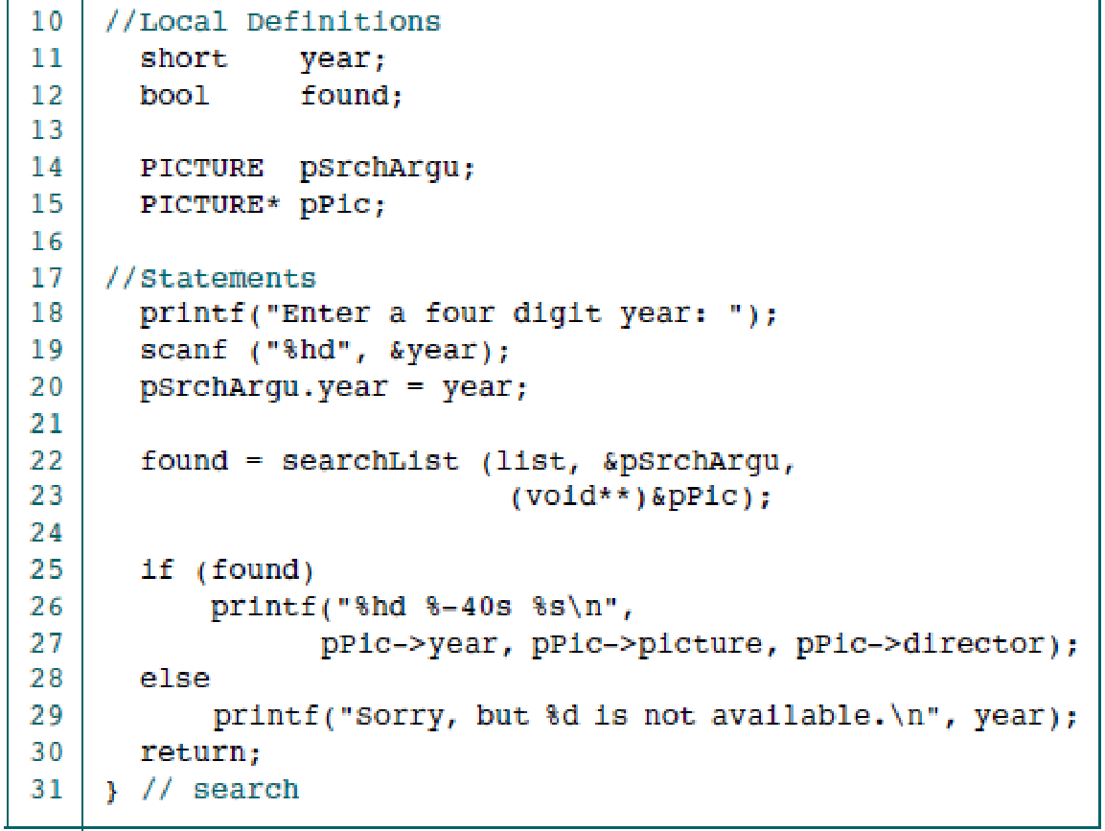
Listas Aplicação Função search()
P5-23.h – Função search()
A função search() realiza a busca na lista de filmes procurando por um nó que corresponda a um ano específico e caso encontrado, imprime seus dados.
O ano(year) é escolhido pelo o usuário.
Observe o uso da função searchList() do TAD Lista para realizar a busca:
Passa-se um ponteiro a um nó com campo ano(year) desejado para comparação;
Caso seja encontrado, recuperar no ponteiro pPic o nó desejado.

Slide 18
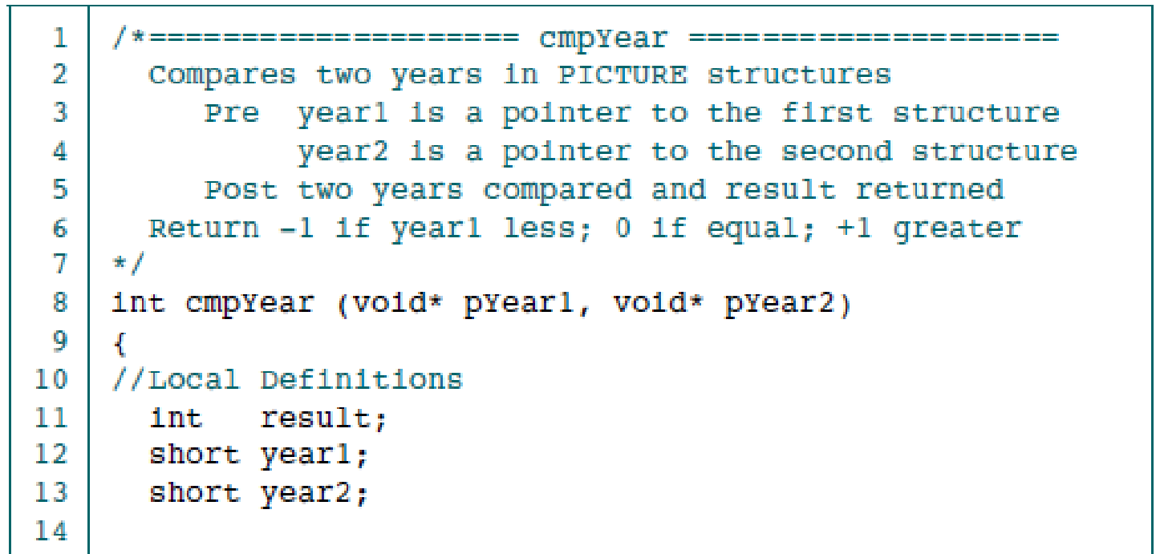
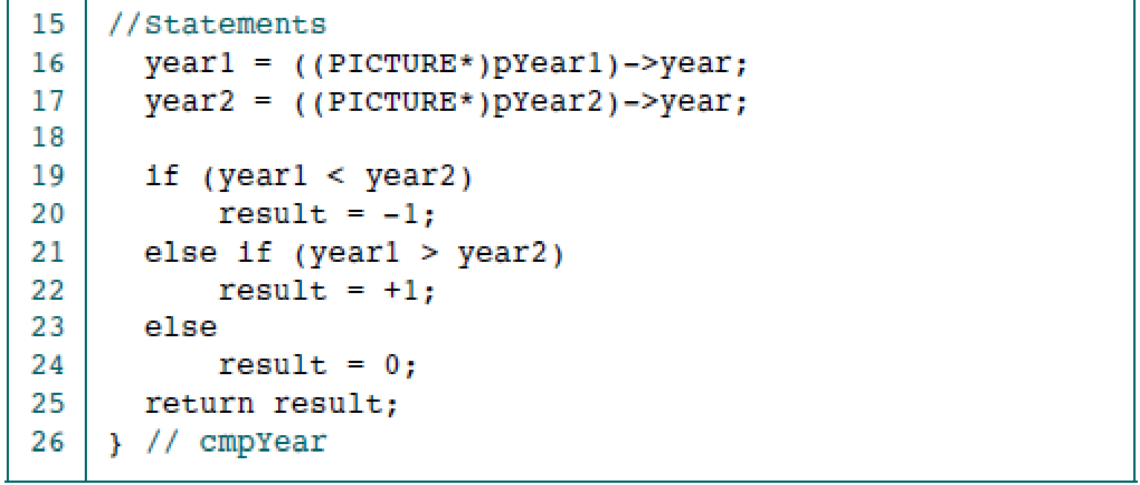
Listas Aplicação Função cmpYear()
P5-24.h – Função cmpYear()
A função cmpYear() (compare year ou comparar ano) compara os campos ano (year) de dois nós do tipo PICTURE.
A função retorna:
-1: Se o ano (year) do primeiro nó for menor que o do segundo;
0: Se ambos campos ano (year) forem iguais;
1: Se o ano (year) do primeiro nó for menor que o do segundo.

Slide 19
Referências
Gilberg, R.F. e Forouzan, B. A. Data Structures_A Pseudocode Approach with C. Capítulo 6. General Linear Lists. Segunda Edição. Editora Cengage, Thomson Learning, 2005.
‹#›

